Slide 1
Çevrimiçi Alışveriş Ürün İade Tahmini
BLM308 Veri Madenciliği Final Projesi
Emre Kaya | 231041045 | Mayıs 2026
https://github.com/emrekayy/blm308-urun-iade-tahmini

Slide 2
Problem Tanımı
Bir e-ticaret siparişinin/ürünün iade edilip edilmeyeceğini tahmin etmek.
İkili hedef: return_status (0 = iade yok, 1 = iade var).
Amaç: iade kaynaklı operasyonel maliyeti azaltmak ve müşteri deneyimini iyileştirmek.

Slide 3
Motivasyon
İadeler lojistik ve yeniden stoklama maliyetlerini artırır.
Erken risk tespiti proaktif müşteri hizmetini destekler.
Elde edilen içgörüler fiyatlandırma ve ürün kalitesi iyileştirmelerine rehberlik eder.

Slide 4
Veri Seti
Dosya: product_return_prediction.csv
Kayıt sayısı: 1500 | Sütunlar: order_id, product_id, price, rating, return_status
Hedef değişken: return_status
Sınıf dağılımı: 0=1094, 1=406
Eksik değer: tespit edilmedi.

Slide 5
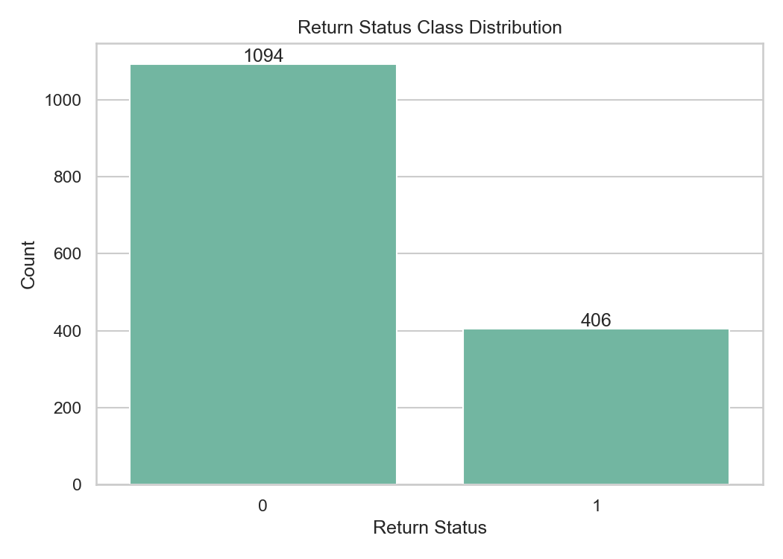
EDA Bulguları
Dengesiz veri seti: yaklaşık %27 iade oranı.

Slide 6
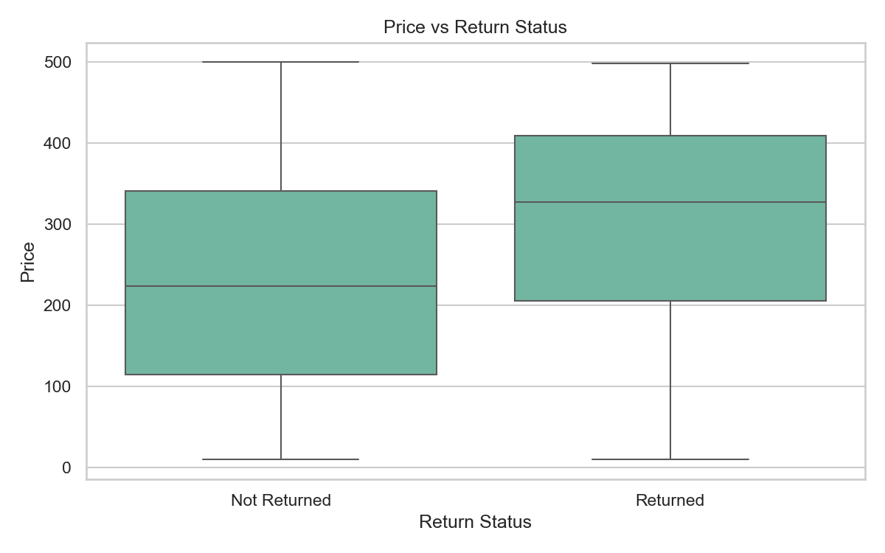
Fiyat ve Puan Kalıpları
Düşük puanlar ve fiyat farklılıkları iade grupları arasında görülebilir.

Slide 7
Ön İşleme
order_id çıkarıldı; product_id ordinal özellik olarak kullanılmadı.
product_id_frequency: ürünün eğitim kümesindeki görülme sayısı.
product_return_rate: ürün iade oranı yalnızca eğitim kümesinden hesaplandı.
Scaler yalnızca eğitim kümesinde fit edildi; split encoding öncesinde yapıldı.

Slide 8
Modeller
Decision Tree (Karar Ağacı)
Random Forest (Rastgele Orman)
Logistic Regression (Lojistik Regresyon)
Naive Bayes
KNN

Slide 9
Değerlendirme Kurulumu
10 katmanlı Stratified CV yalnızca eğitim kümesinde; ürün encoding her fold içinde yeniden hesaplandı.
Test kümesi (300 kayıt) modele dahil edilmedi.
Metrikler: Doğruluk, Kesinlik, Duyarlılık, F1-skoru, ROC-AUC.
En iyi model CV F1-skoruna göre seçildi; test yalnızca bir kez kullanıldı.

Slide 10
Sonuçlar (En İyi 3 Model)
Random Forest: Doğruluk=0.672, F1=0.306, AUC=0.533
Decision Tree: Doğruluk=0.628, F1=0.282, AUC=0.517
Naive Bayes: Doğruluk=0.663, F1=0.279, AUC=0.577

Slide 11
En İyi Model: Random Forest
Doğruluk: 0.6467
Kesinlik: 0.2727
Duyarlılık: 0.1852
F1-skoru: 0.2206
ROC-AUC: 0.4793

Slide 12
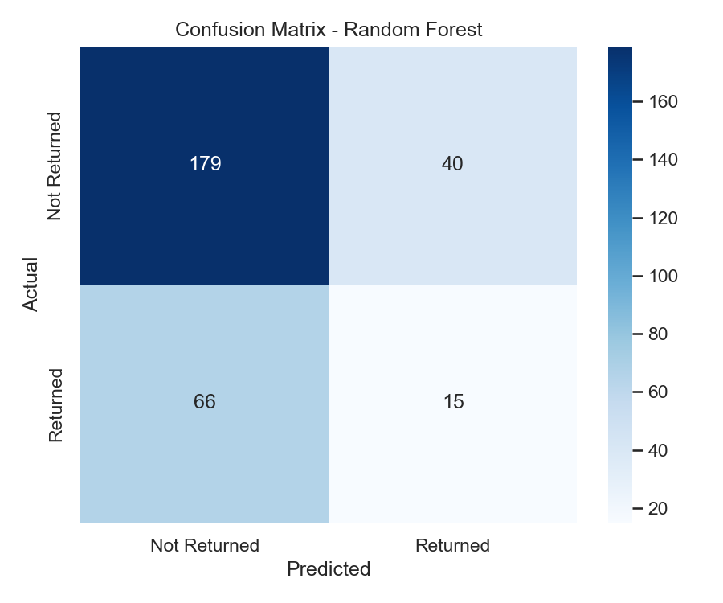
Confusion Matrix
TN=179, FP=40, FN=66, TP=15

Slide 13
İş Yorumu
Puan ve ürün bazlı kalıplar iade riskini belirlemede etkilidir.
Düşük puanlı siparişler proaktif destek için işaretlenebilir.
Yüksek riskli ürünler kalite incelemesi için önceliklendirilebilir.

Slide 14
Kısıtlamalar
Kategori, indirim ve teslimat süresi özellikleri bulunmamaktadır.
Sınıf dengesizliği azınlık sınıfının duyarlılığını etkiler.
product_id kodlaması yeni ürünler için genellenebilir olmayabilir.

Slide 15
Gelecek Çalışmalar
Yorum metni ve teslimat özelliklerinin eklenmesi.
Dengesizlik yönetimi tekniklerinin uygulanması (SMOTE).
Ödeme akışında gerçek zamanlı skorlama.

Slide 16
Sonuç
Random Forest modeli güçlü iade tahmin performansı göstermiştir.
Proje BLM308 sınıflandırma ve değerlendirme gereksinimlerini karşılamaktadır.
Elde edilen içgörüler e-ticaret iade yönetimini destekler.

